Slide 1

La France profonde
Une France méconnue, des joyaux du patrimoine ignoré,
la France des provinciaux, la France des régions.
la France des départements.
Loin des grandes agglomérations et des autoroutes,
loin des pouvoirs, loin des élites et des énarques,
loin des politiques.
Une France rurale, artisanale, ouvrière, industrielle,
la France de nos vacances, une France gastronomique,
la France de nos racines.
Création:
Automatique
après la 1ère diapo
Durée 9 minutes

Slide 2
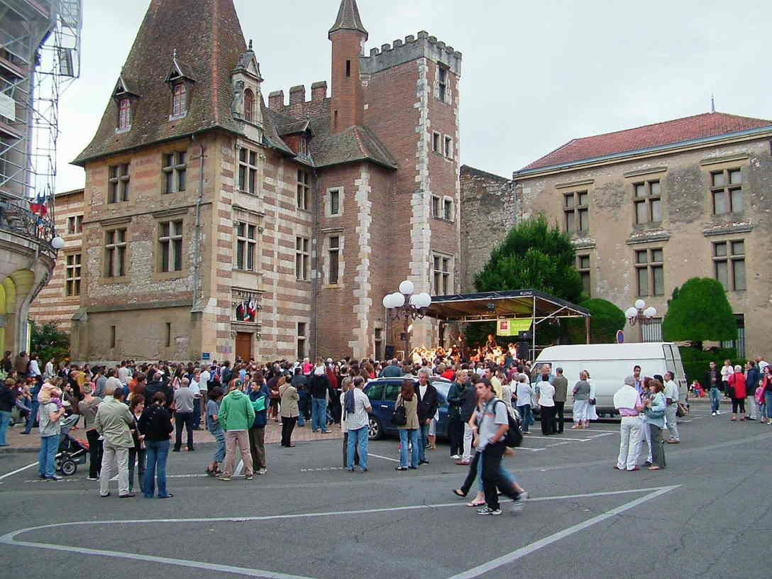
Agen 47 Lot et Garonne. Le musée des Beaux Arts et fête de la musique.

Slide 3
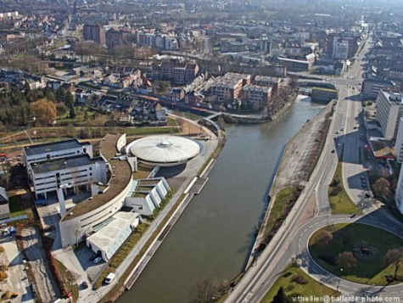
Amiens 80 Somme. Vue du ciel d’Amiens et la Somme, l’A.S.I.E.E.

Slide 4
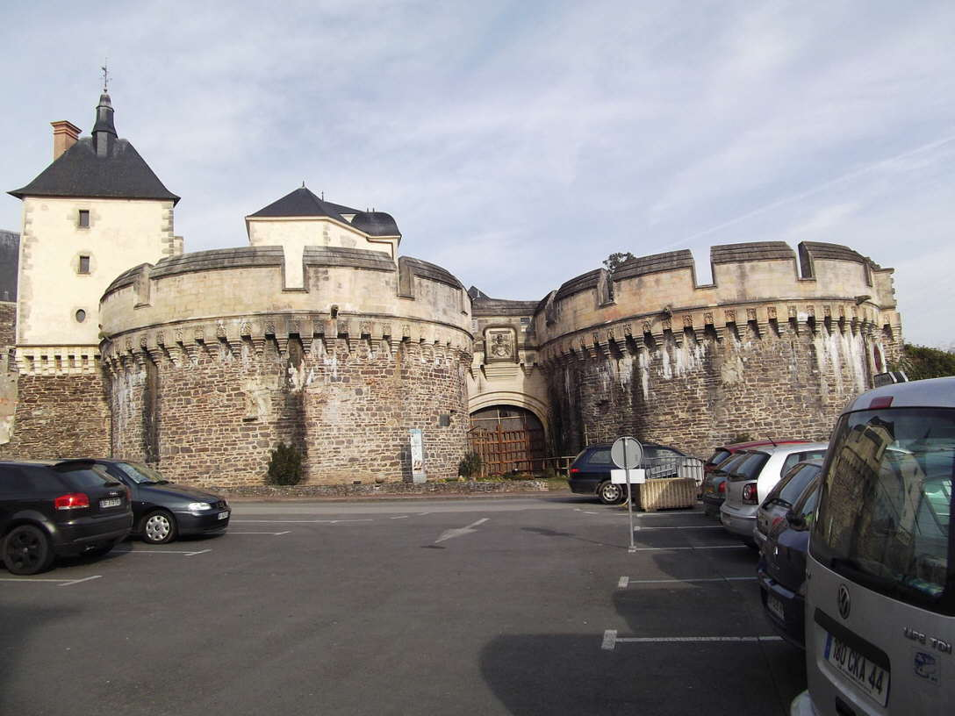
Ancenis 44 Loire Atlantique. Entrée du château breton.

Slide 5
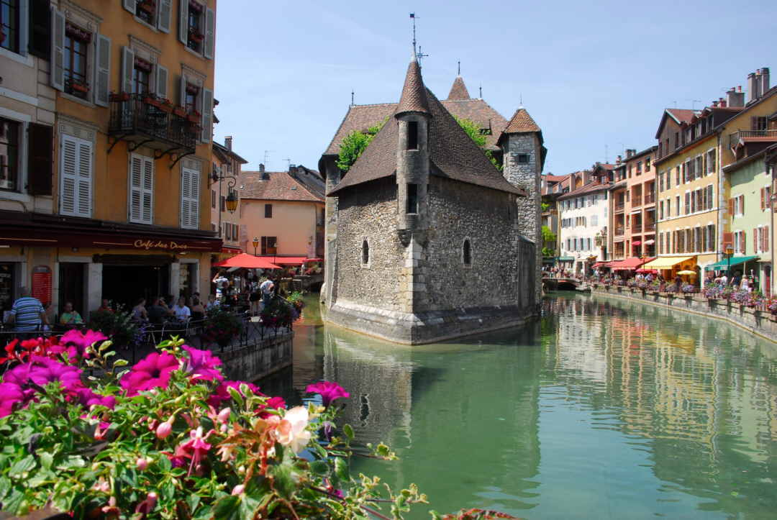
Annecy 74 Haute Savoie. Le palais de l’Isle et le Triou.

Slide 6
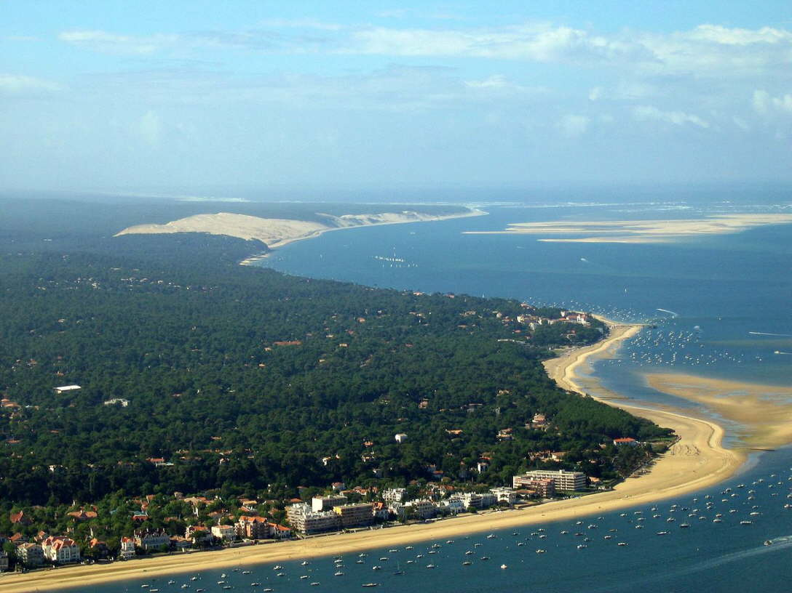
Arcachon 33 Gironde. La côte Atlantique et les dunes du Pilat.

Slide 7
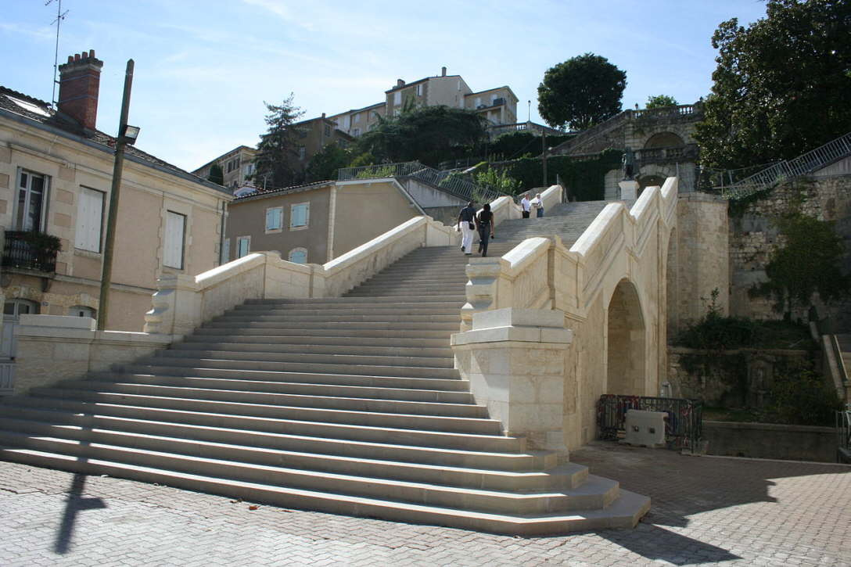
Auch 32 Gers. L’escalier monumental refait à neuf.

Slide 8
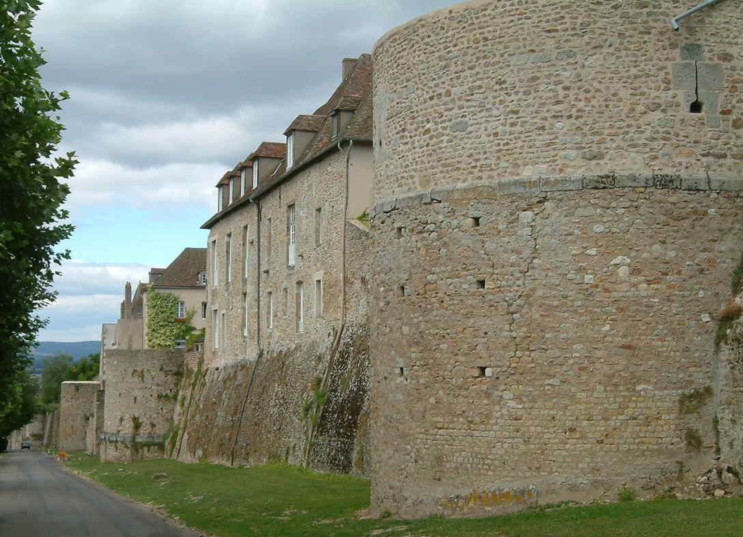
Autun 71 Saône et Loire. Les remparts gallo-romains.

Slide 9
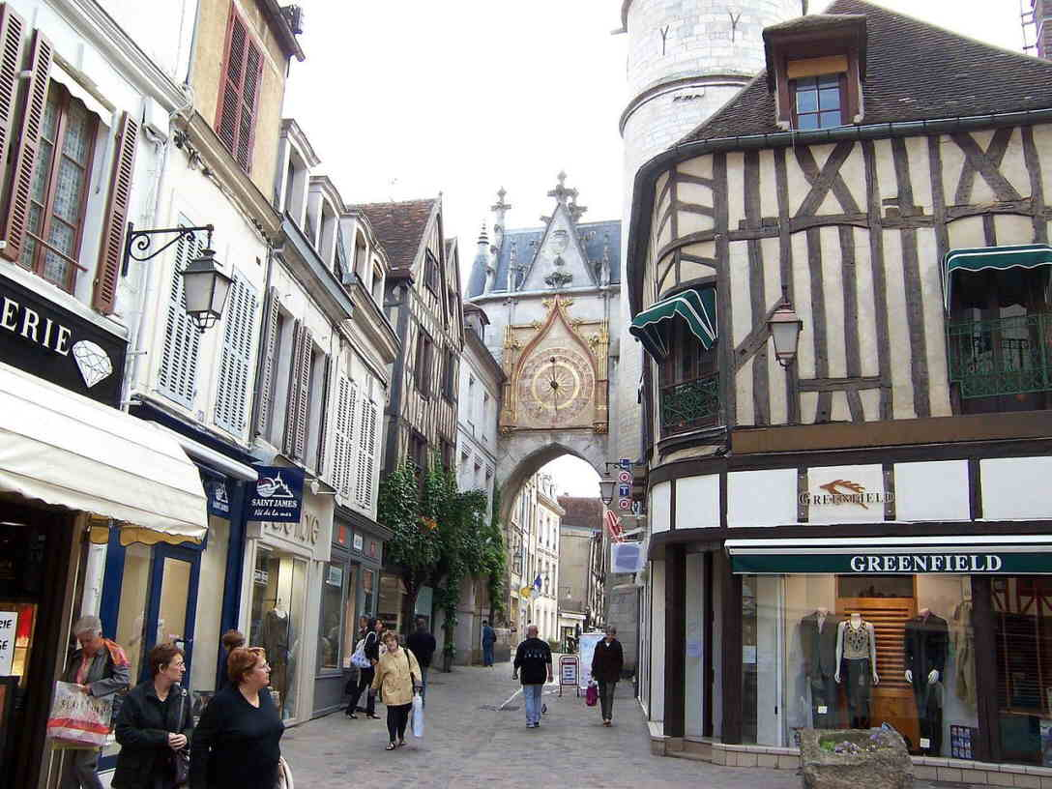
Auxerre 89 Yonne. Centre-ville, la tour de l’horloge.

Slide 10
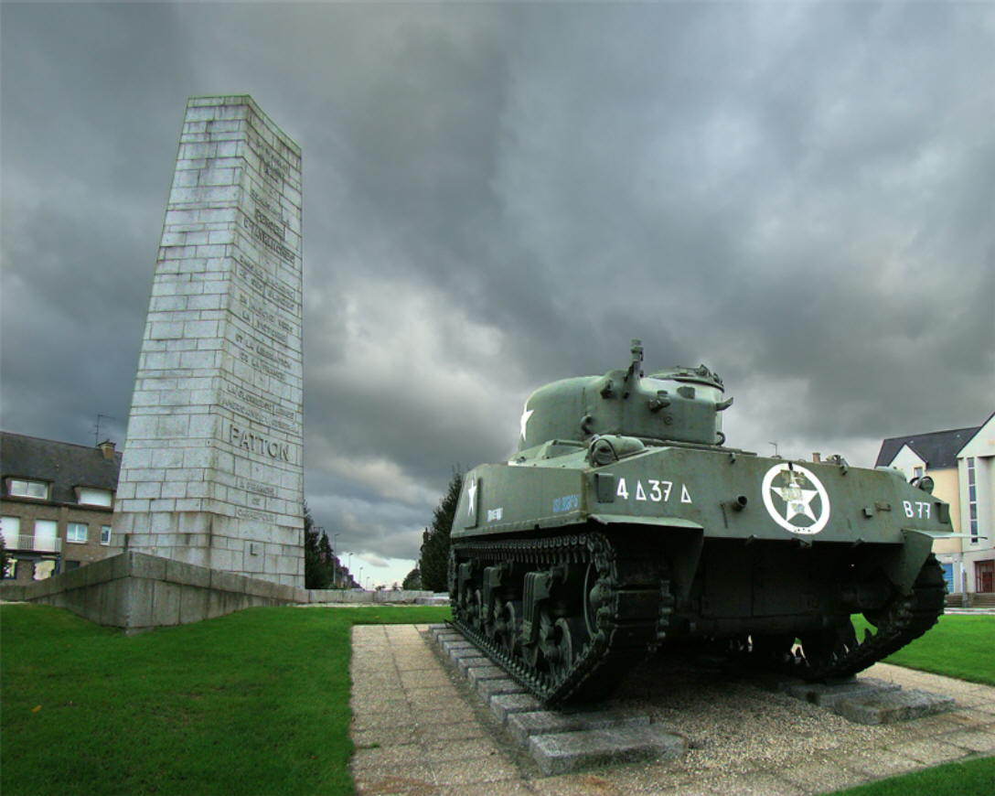
Avranches 50 Manche. Place Patton. Général Patton le libérateur de la ville.

Slide 11
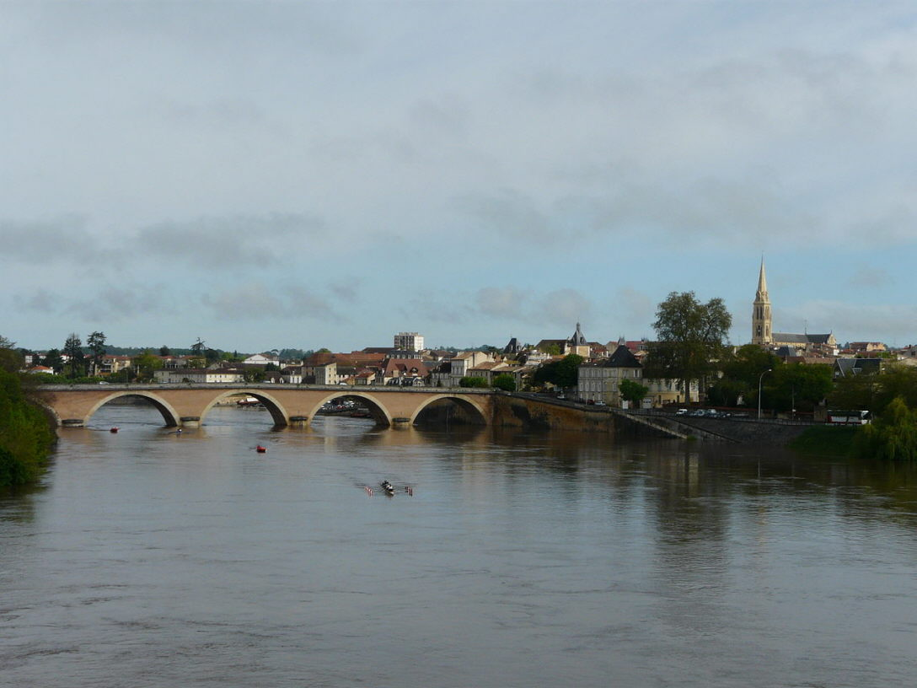
Bergerac 24 Dordogne. La ville au bord de la Dordogne.

Slide 12
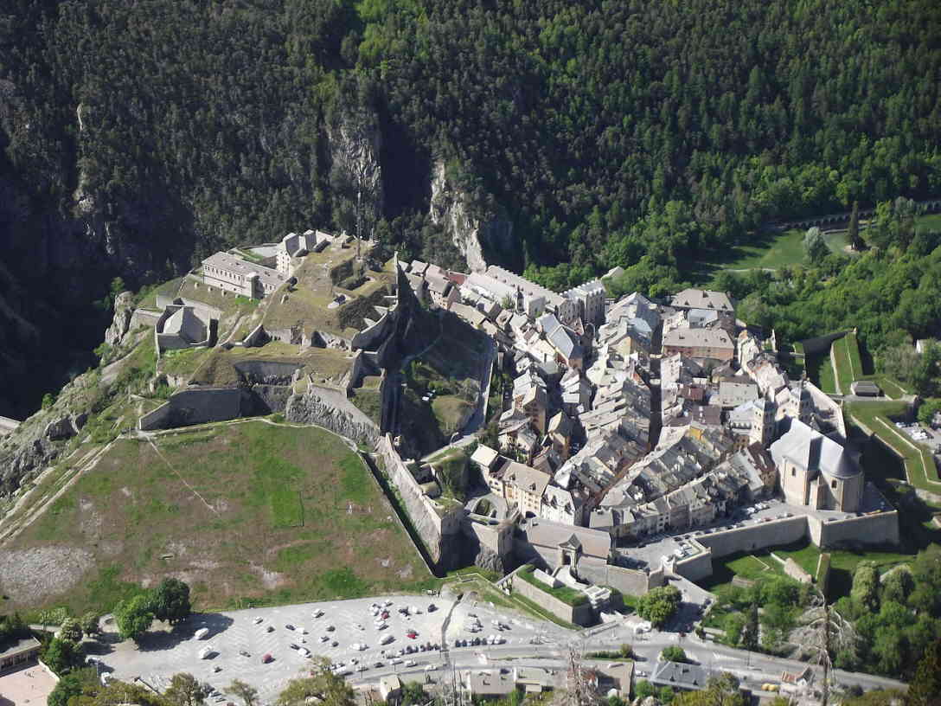
Briançon 05 Hautes Alpes. Fortifications de Vauban.

Slide 13
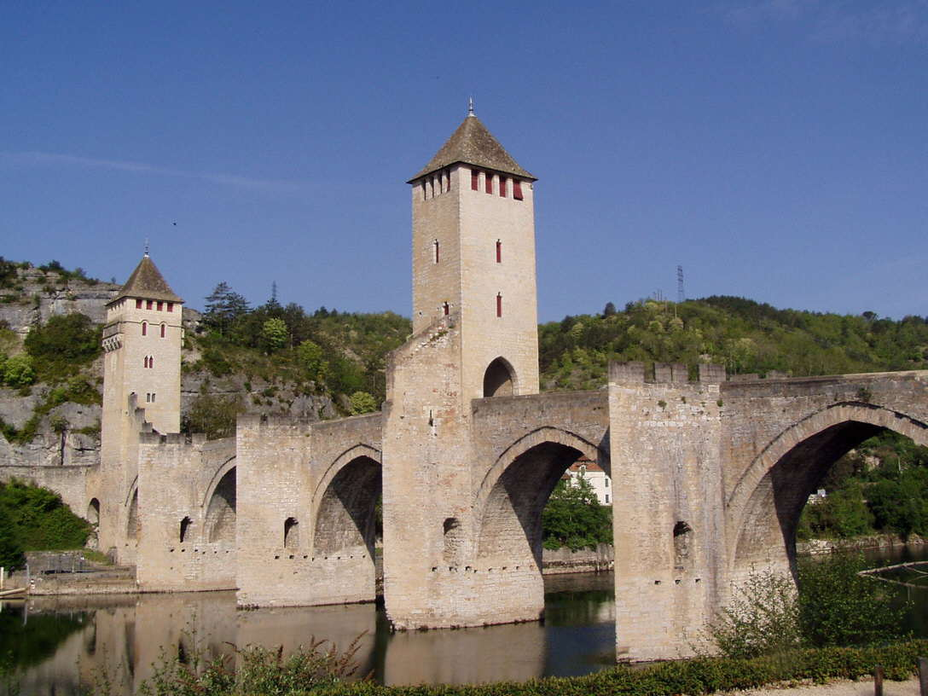
Cahors 46 Lot . Le Pont Valentré sur le Lot.
Cahors 46 Lot . Le pont Valentré sur le Lot.

Slide 14
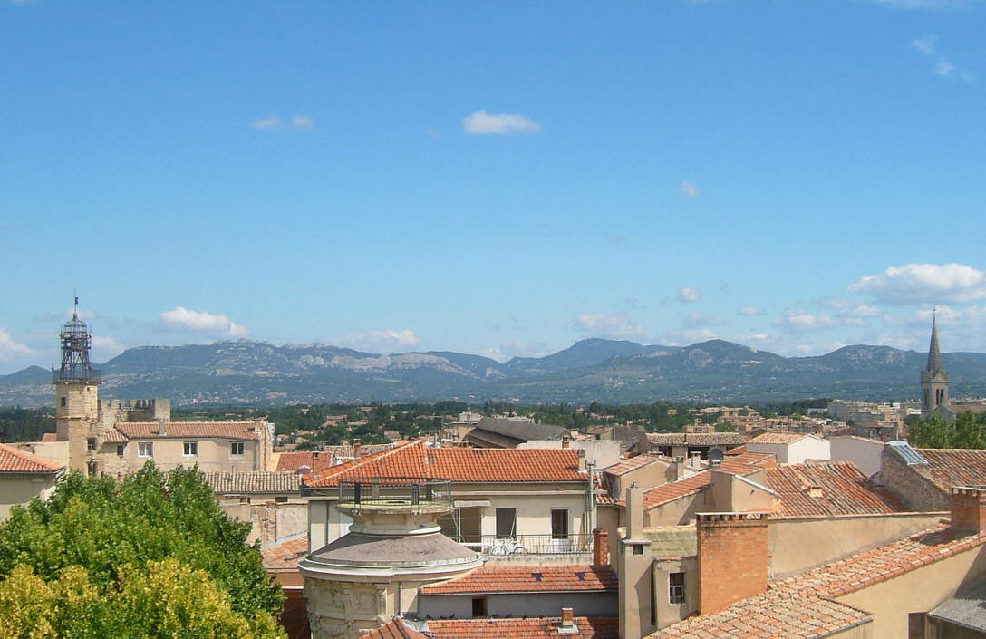
Carpentras 84 Vaucluse. Vue du centre-ville au fond les dentelles de Montmirail.

Slide 15
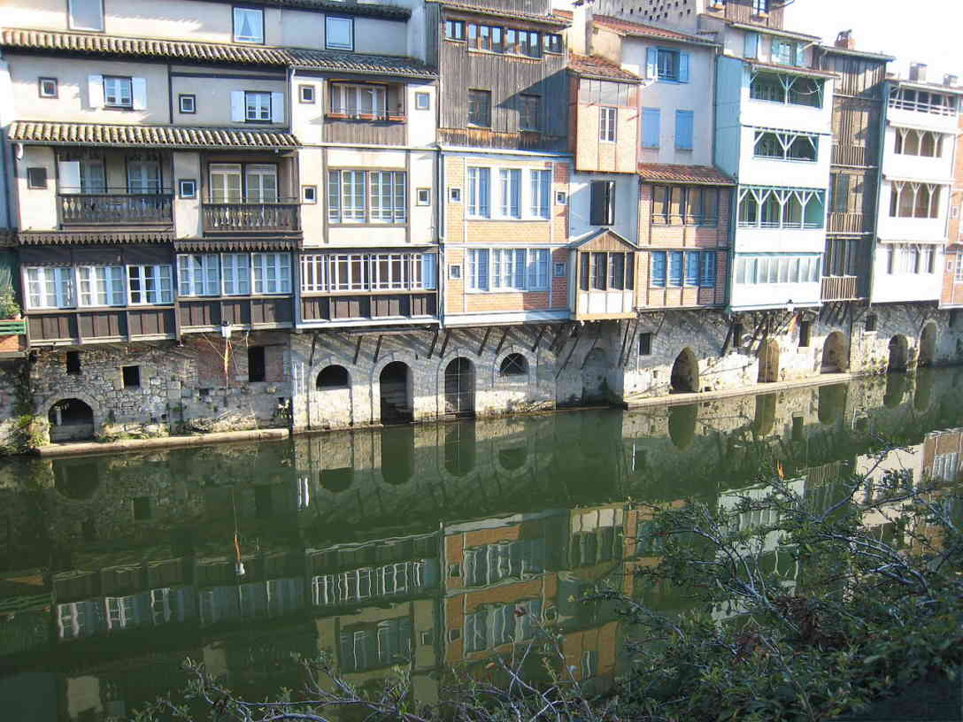
Castres 81 Tarn. Les maison sur l’Agoût.

Slide 16
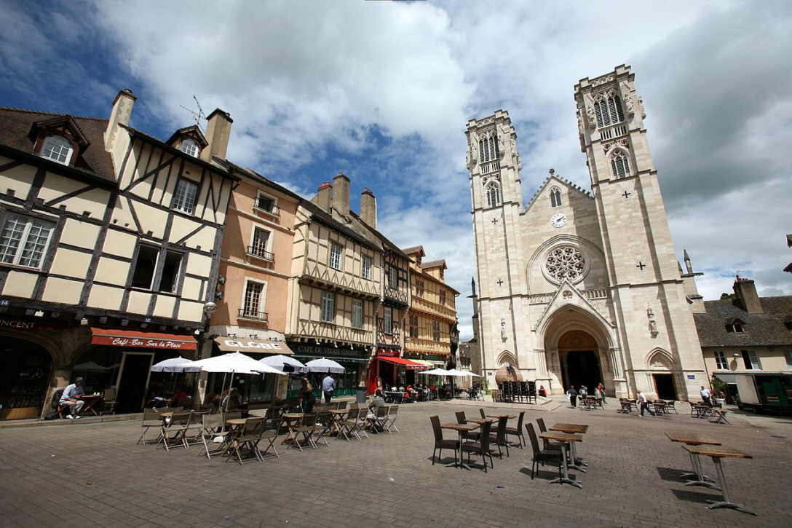
Chalon sur Saône 71 Saône et Loire. Cathédrale et place du marché.

Slide 17
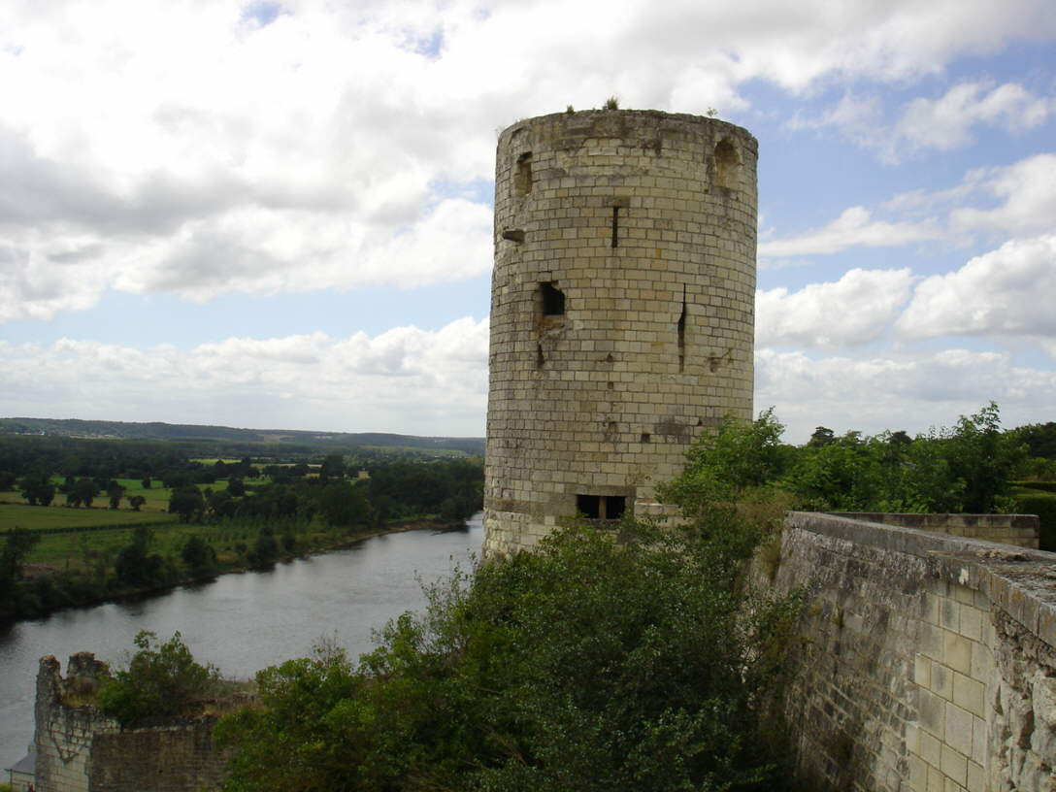
Château Chinon 58 Nièvre. La tour du moulin.

Slide 18
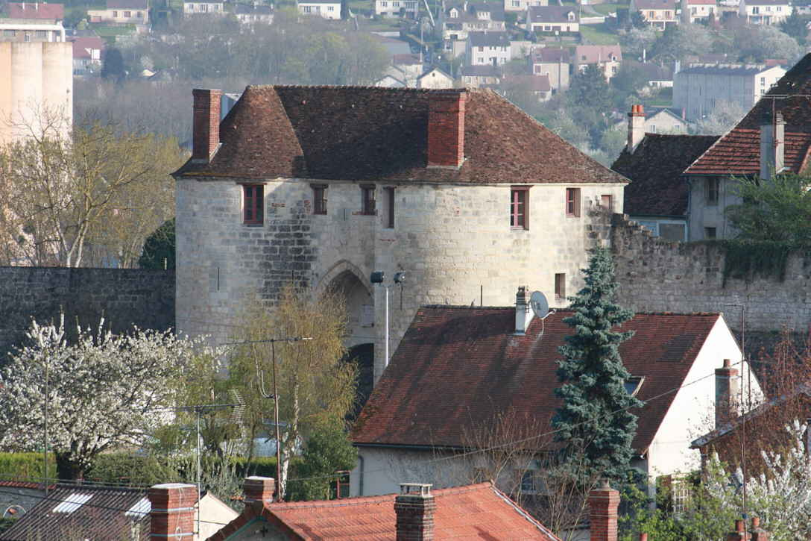
Château Thierry 02 Aisne. Château et remparts.

Slide 19
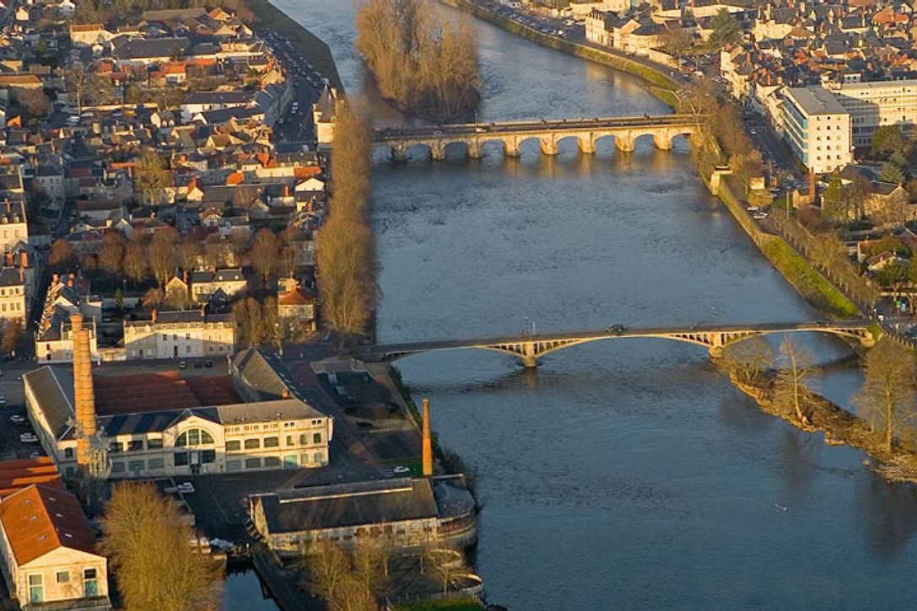
Châtellerault 86 Vienne. Centre-ville et la Vienne.

Slide 20
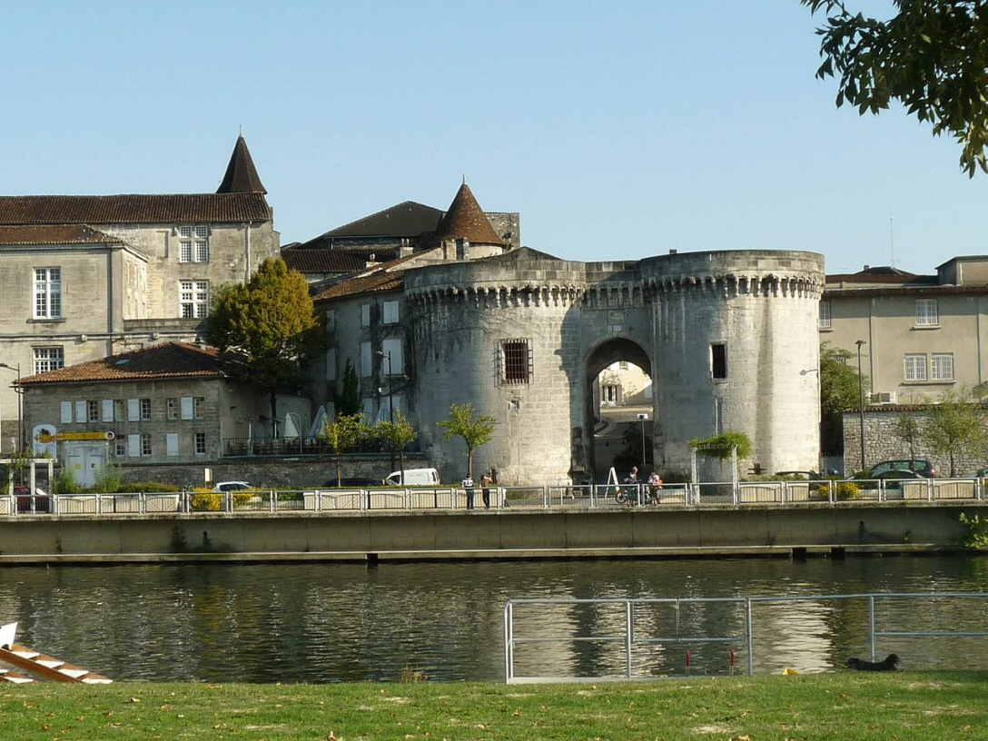
Cognac 16 Charente. Porte Saint Jacques et le château François Ier.

Slide 21
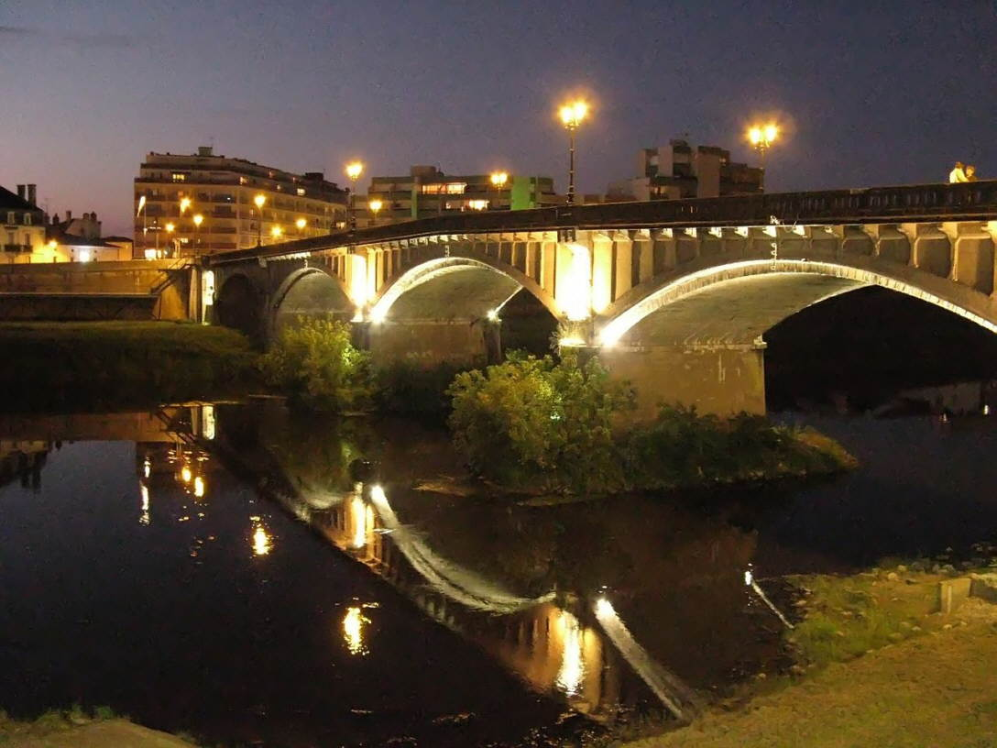
Dax 40 Landes. Le vieux pont sur l’Adour de nuit.

Slide 22
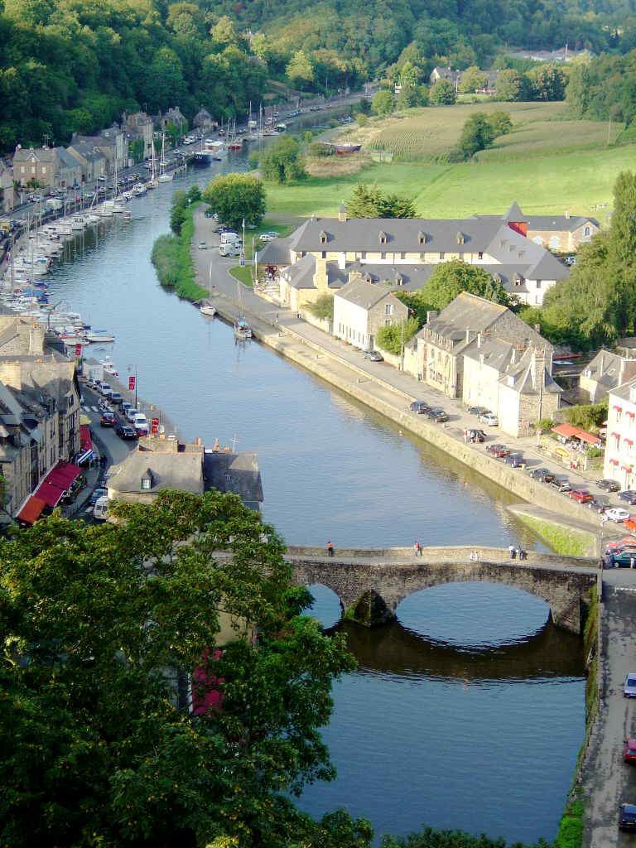
Dinan 22 Côte d’Armor. Le port de Dinan, les rives de la Rance.

Slide 23
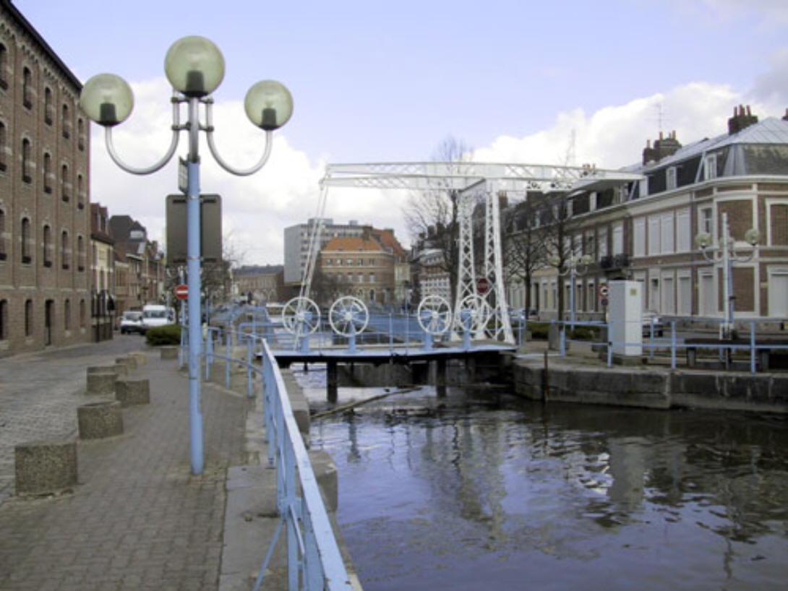
Douai 59 Nord. Le pont-levis sur la Scarpe.

Slide 24
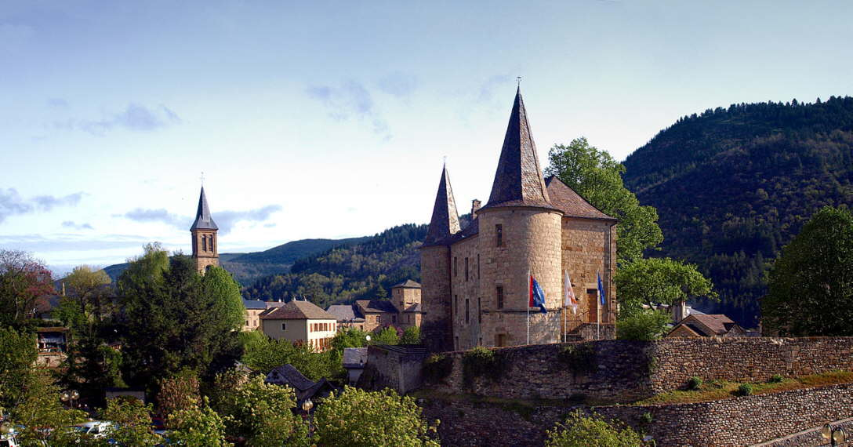
Florac 48 Lozère. Château, église et centre-ville.

Slide 25
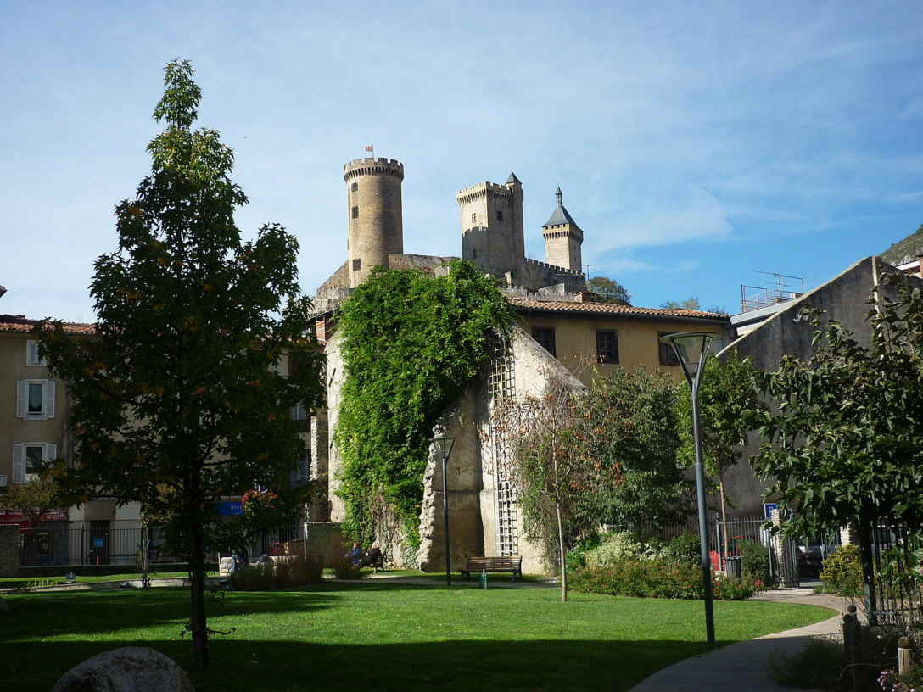
Foix 09 Ariège. Le château et le jardin public.

Slide 26
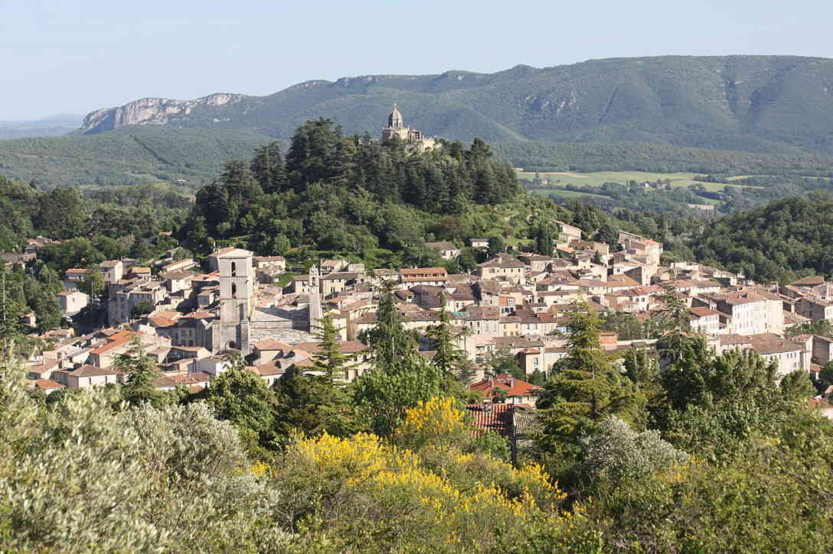
Forcalquier 04 Alpes de Haute Provence. La ville avec au fond le Lubéron.

Slide 27
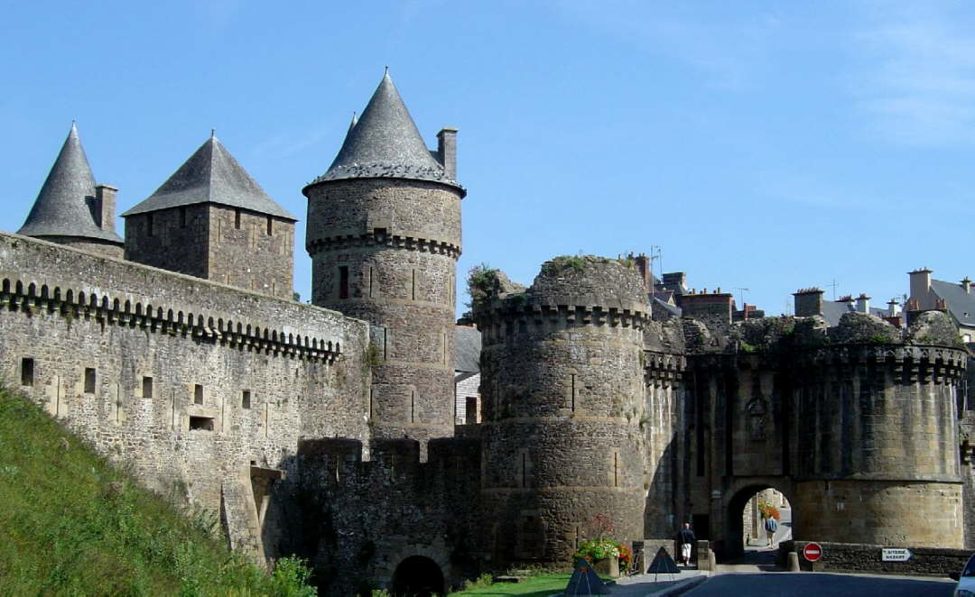
Fougère 35 Ile et Vilaine. Porte Notre Dame à l’ouest de la ville.

Slide 28
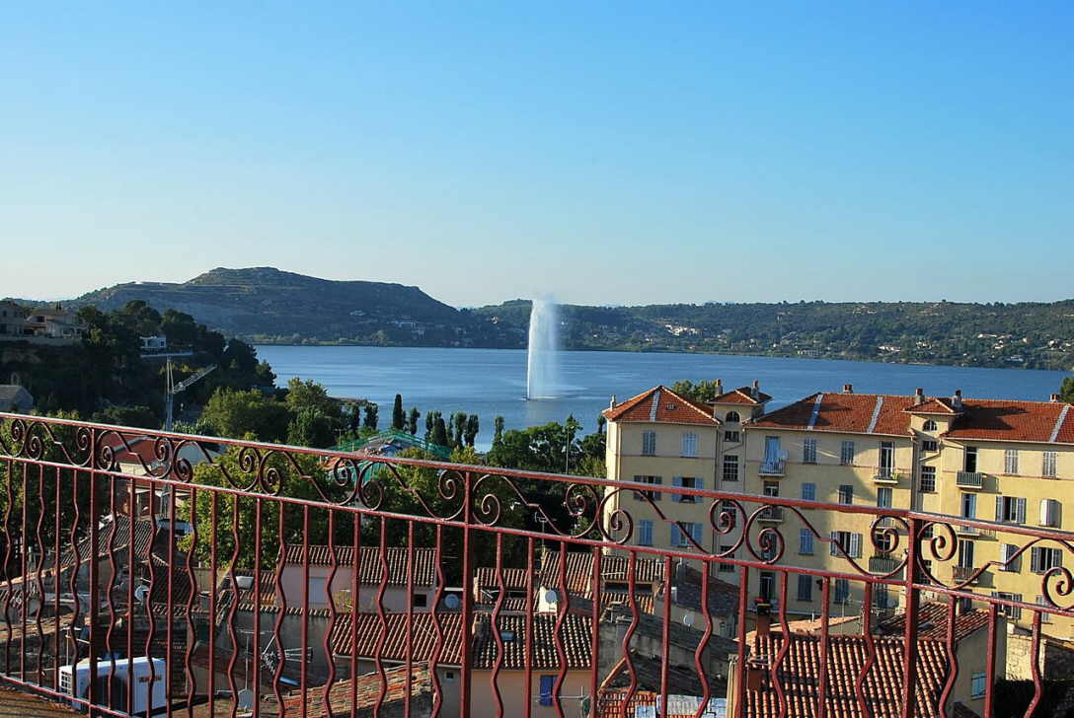
Istres 13 Bouches du Rhône. Vue depuis le centre, l’étang de l’olivier et son jet d’eau.

Slide 29
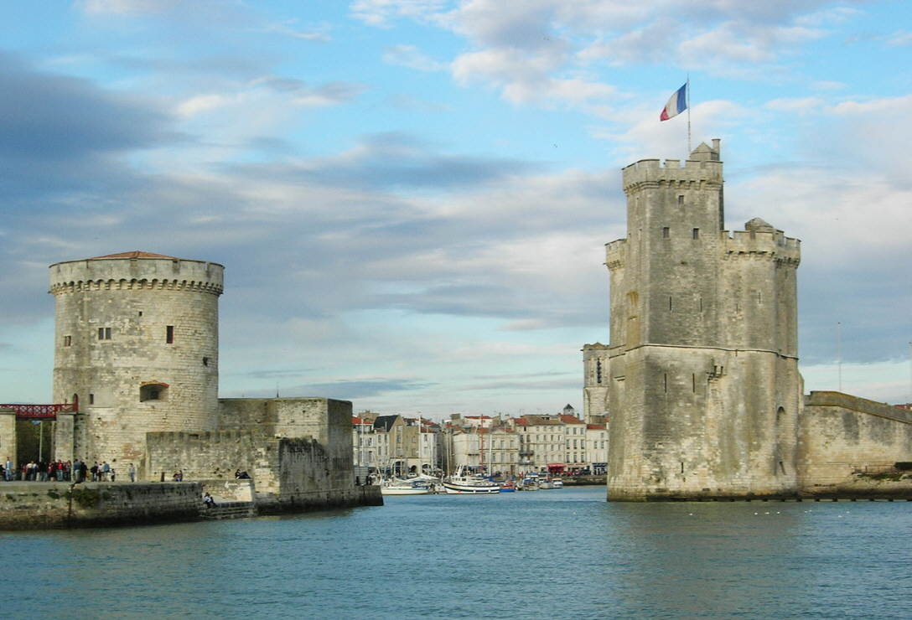
La Rochelle 17 Charente Maritime. Les deux tours de l’entrée du vieux port.

Slide 30
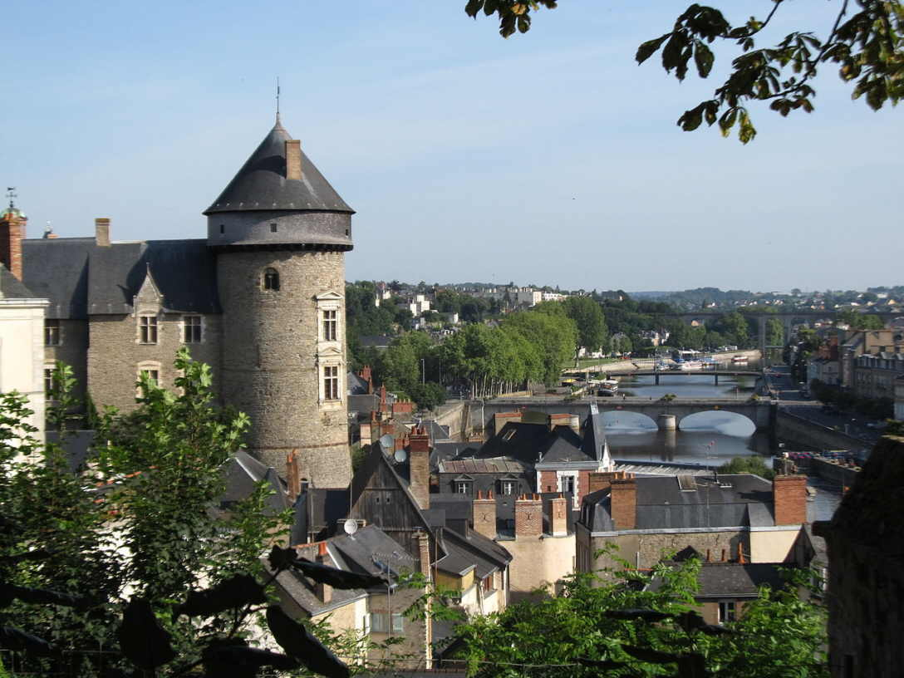
Laval 53 Mayenne. Le vieux château et la Mayenne.

Slide 31
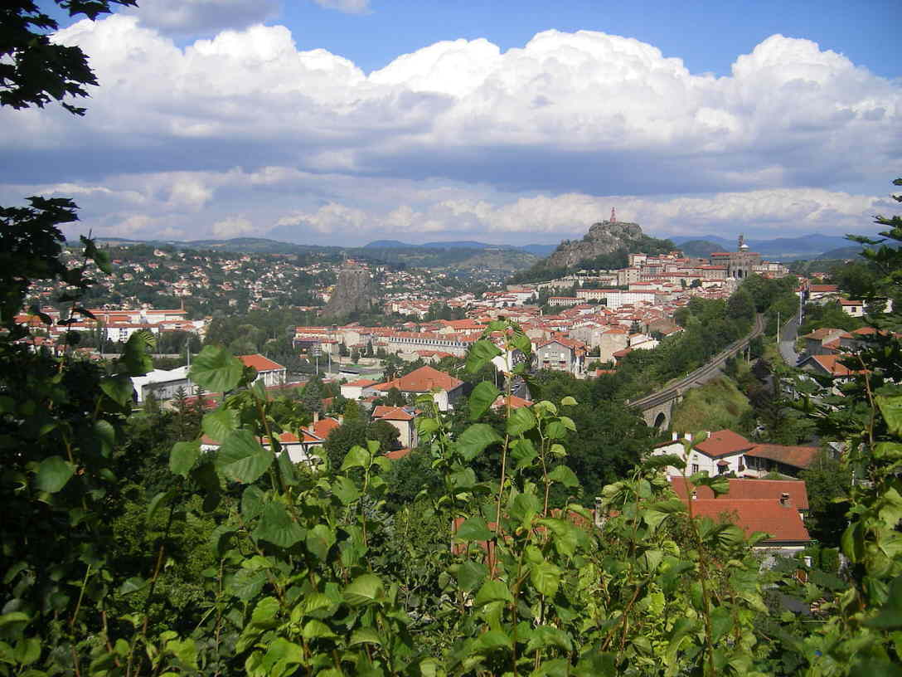
Le Puy en Velay 43 Haute Loire. Panorama de la ville.

Slide 32
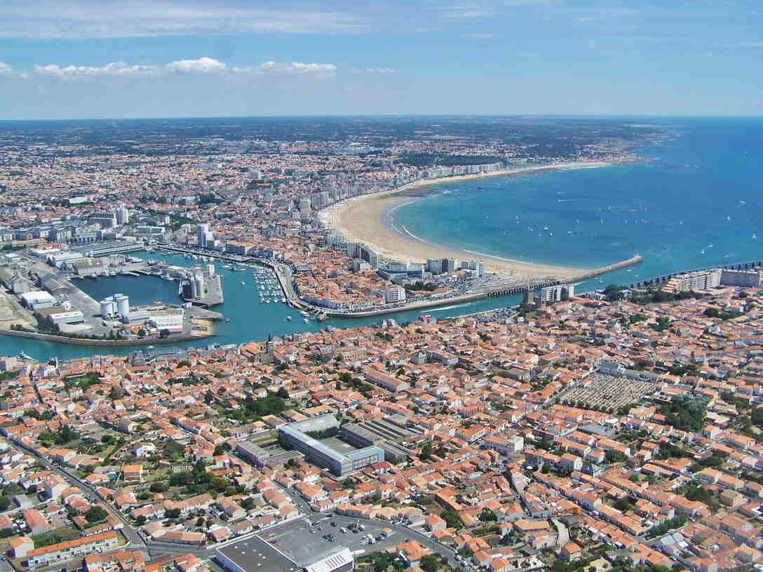
Les Sables d’Olonnes 85 Vendée. Le port, la plage, la ville.

Slide 33
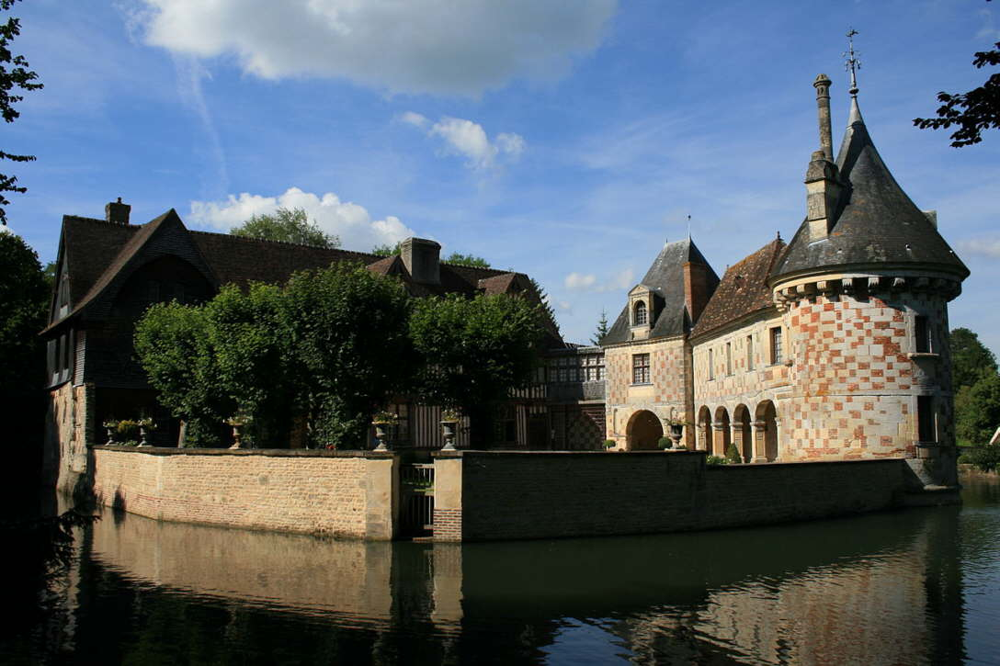
Lisieux 14 Calvados. Château de Saint Germain Livet.

Slide 34
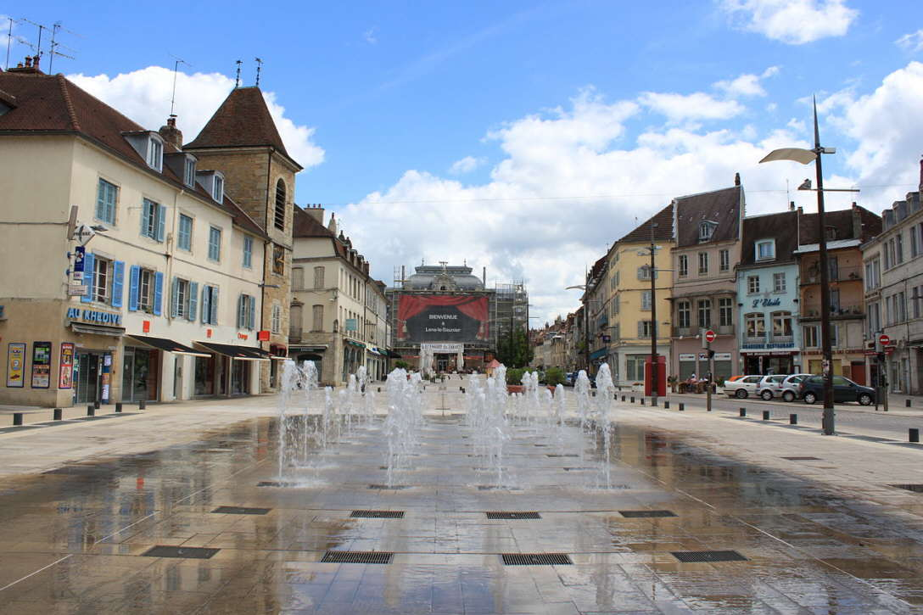
Lons le saunier 39 Jura. Centre-ville place de la liberté.

Slide 35
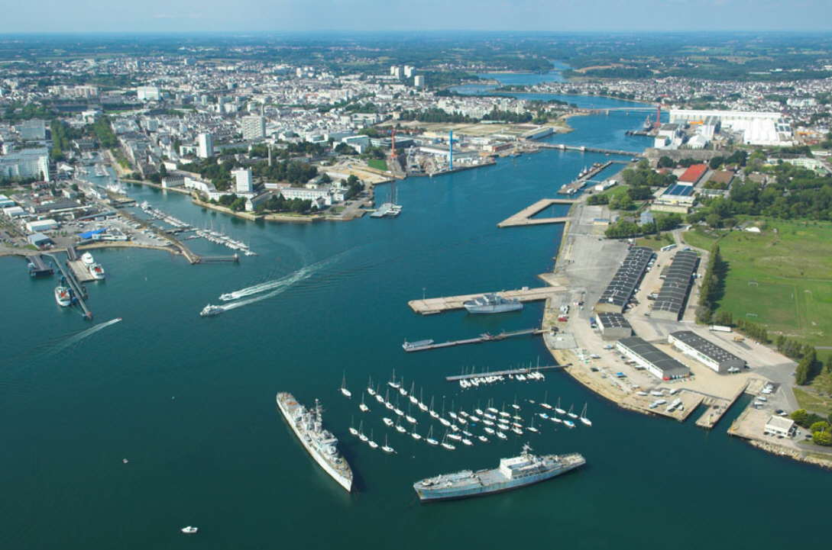
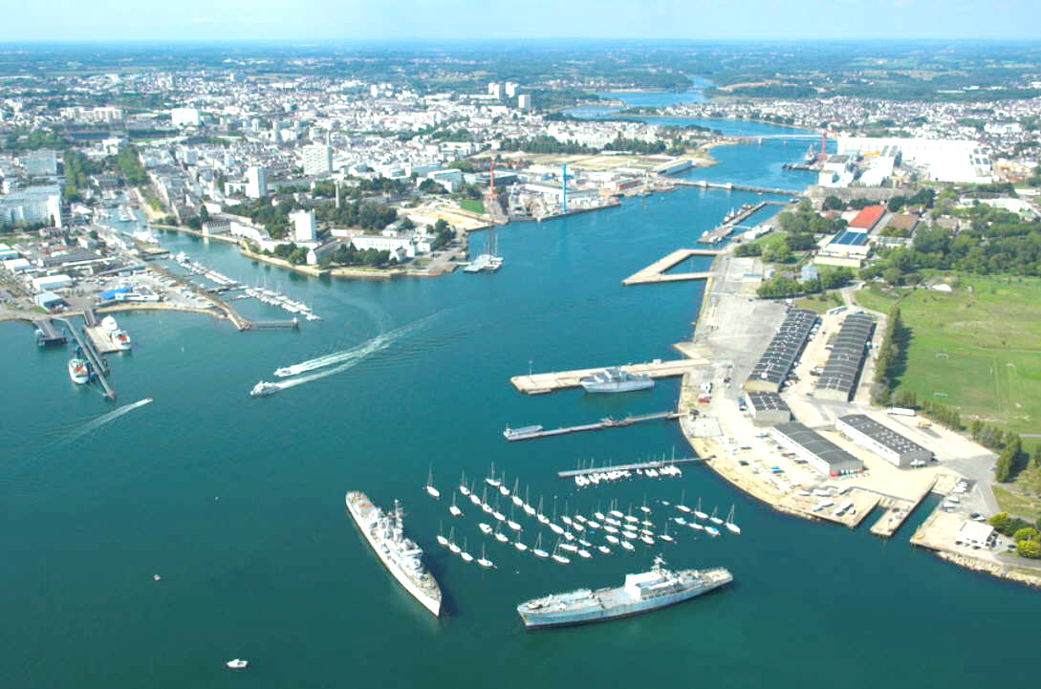
Lorient 56 Morbihan. La rade, base navale.

Slide 36
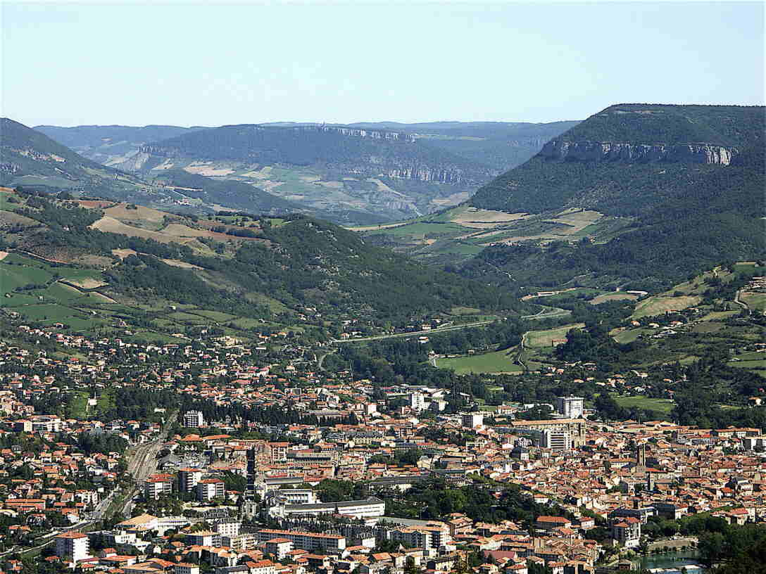
Millau 12 Aveyron. Panorama de la ville.

Slide 37
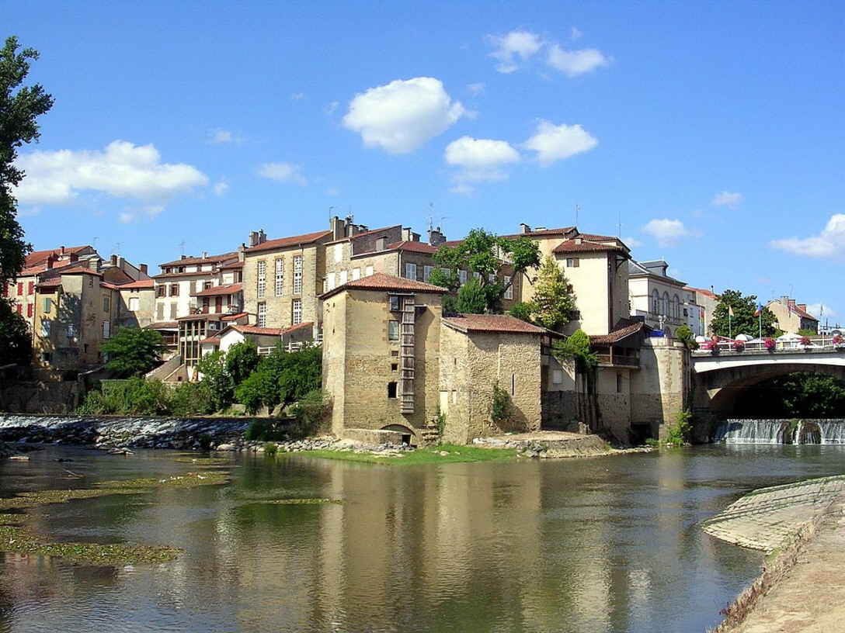
Mont-de-Marsan 40 Landes. Minoterie et confluent de la Douze et du Midou.

Slide 38
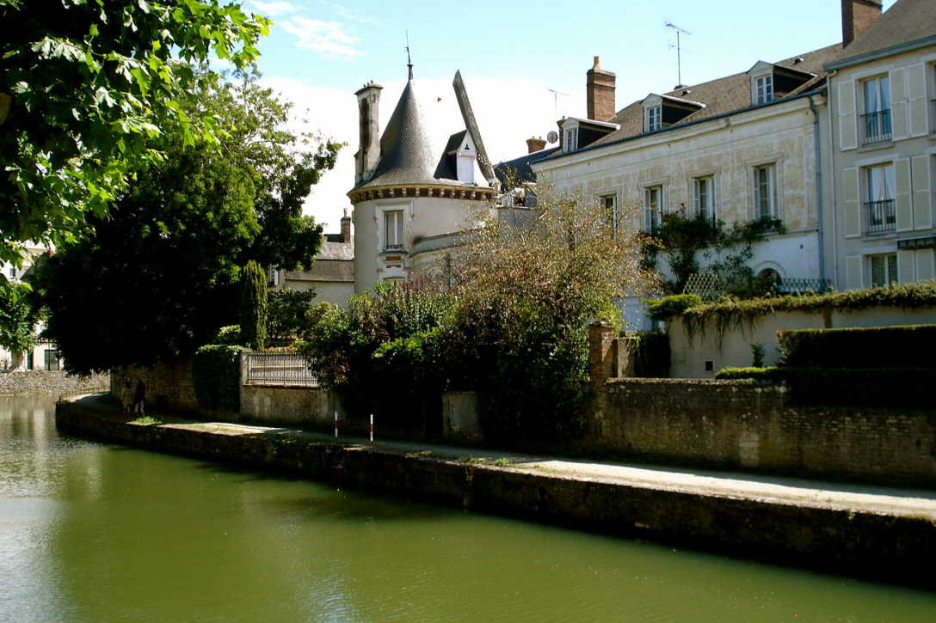
Montargis 45 Loiret. Hôtel des Ormeaux et canal de Briare.

Slide 39
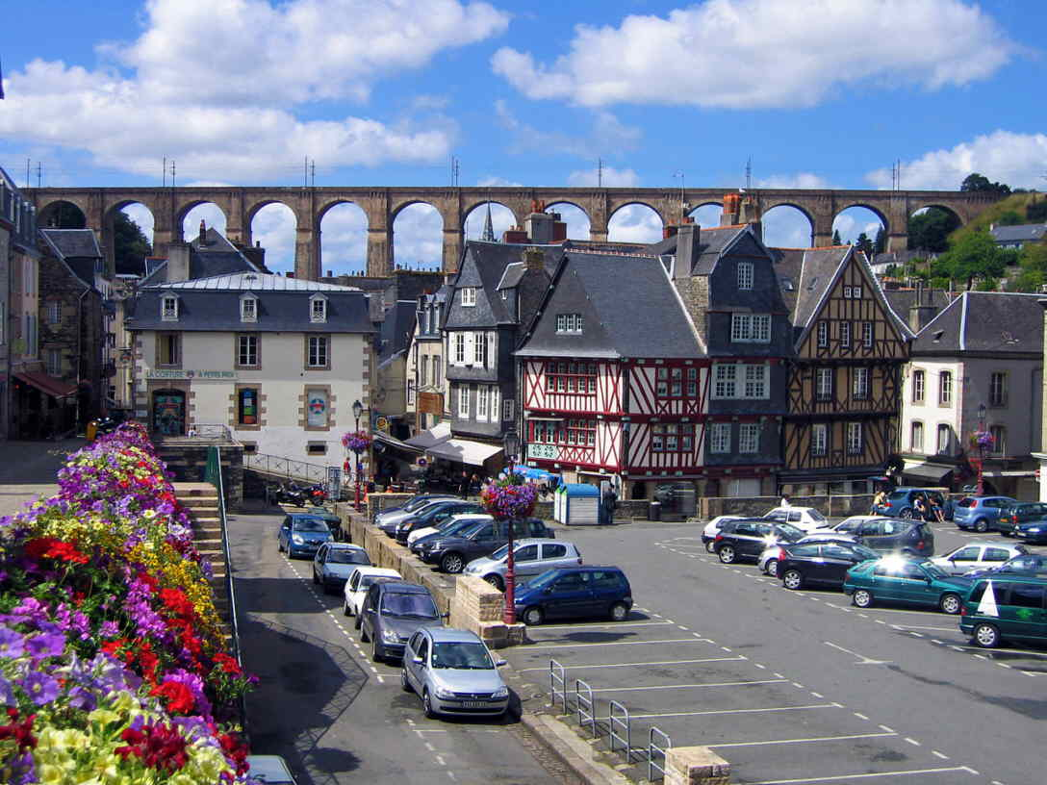
Morlaix 29 Finistère. Place Allende et viaduc de Morlaix.

Slide 40
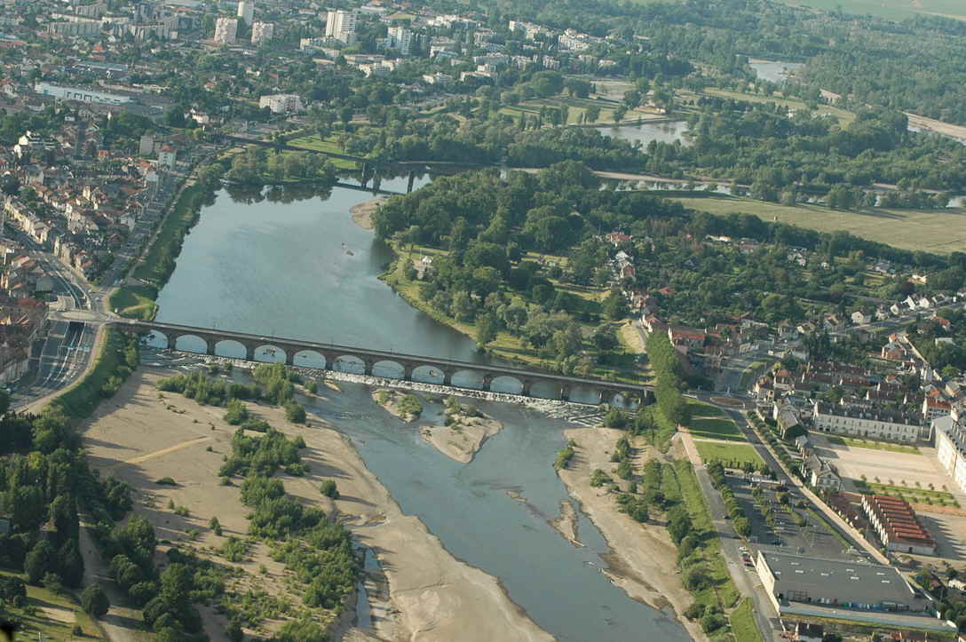
Moulin 03 Allier. Vue aérienne pont Régemorte.

Slide 41
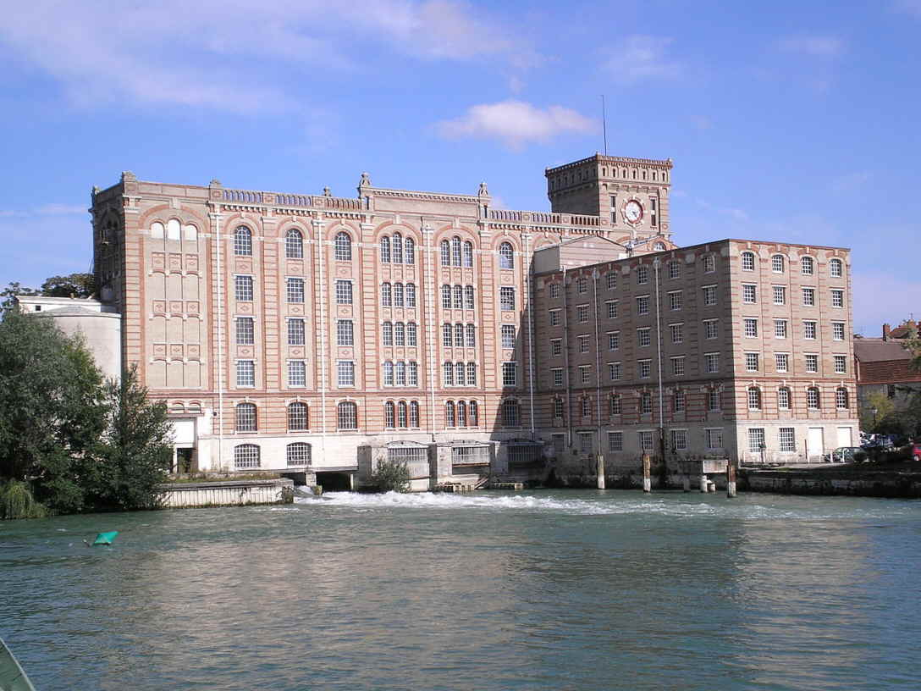
Nogent sur Seine 10 Aube. Le moulin barrant la Seine.

Slide 42
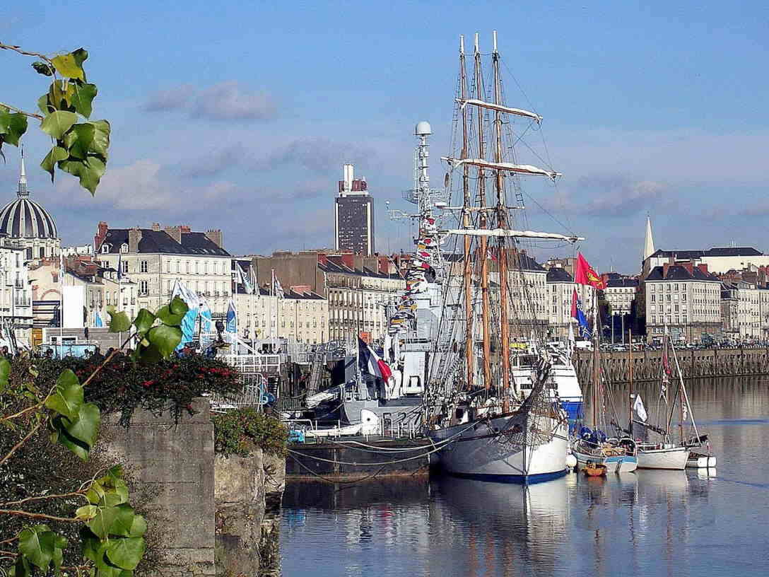
Nantes 44 Loire Atlantique. Les quais de la Loire et le voilier Marité.

Slide 43
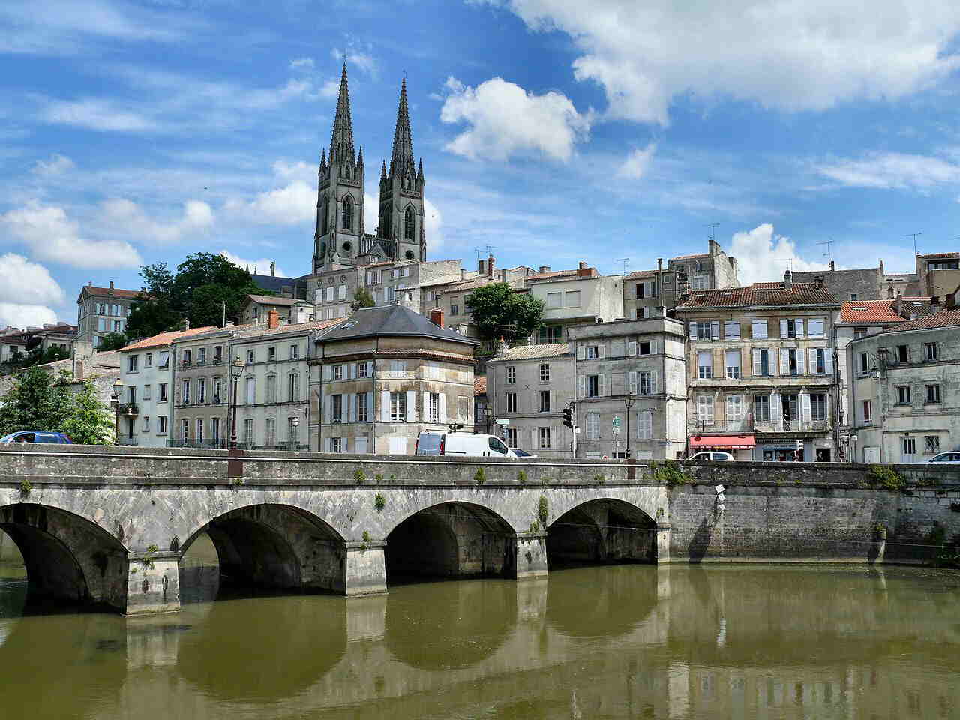
Niort 79 Deux-Sèvres. Centre-Ville et la Sèvre niortaise.

Slide 44
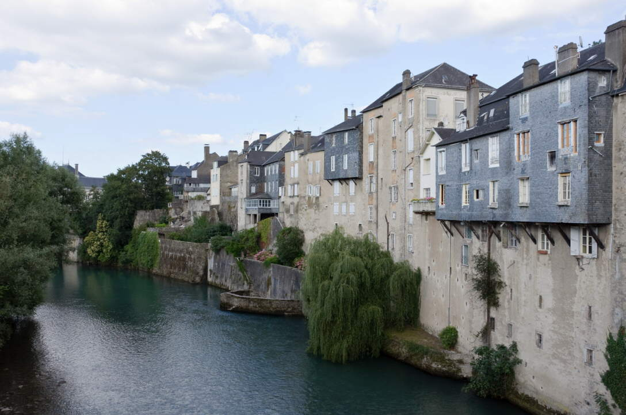
Oloron Sainte Marie 64 Pyrénées Atlantique. Maisons à encorbellement sur le gave d’Aspe.

Slide 45
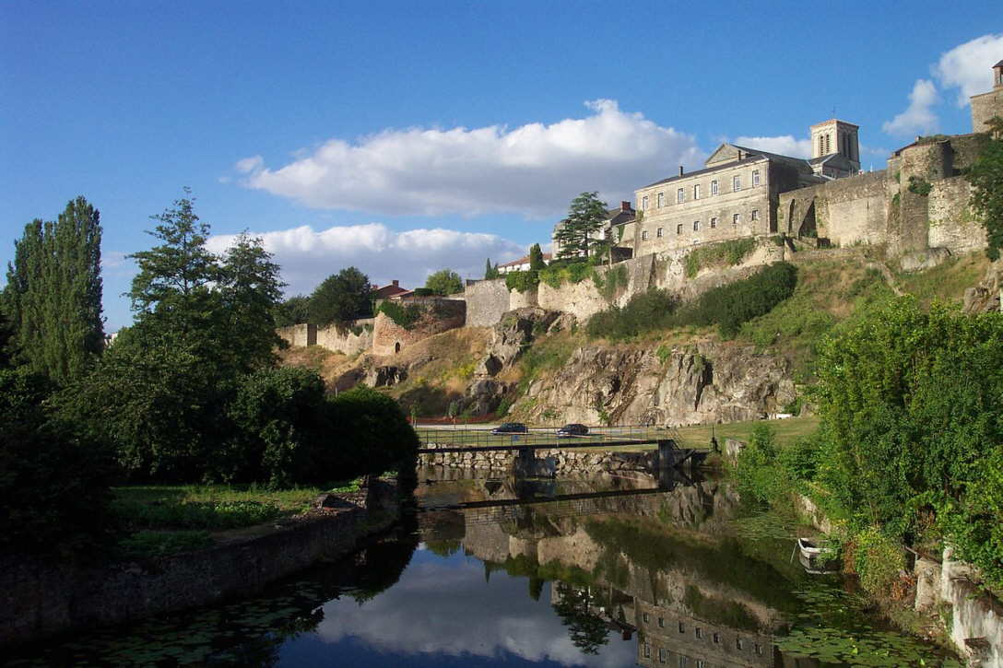
Parthenay 79 Deux Sèvres. La citadelle et le pont Saint Paul.

Slide 46
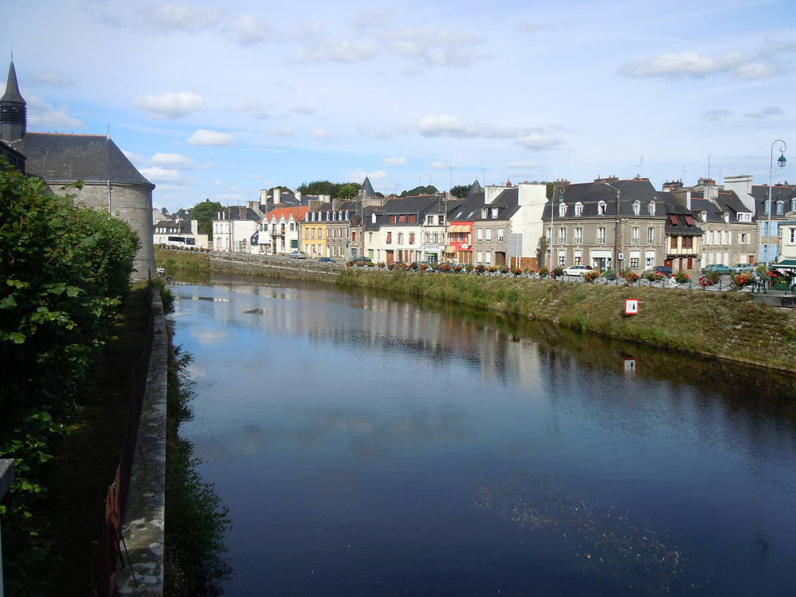
Pontivy 56 Morbihan. Le Blavet canalisé.

Slide 47
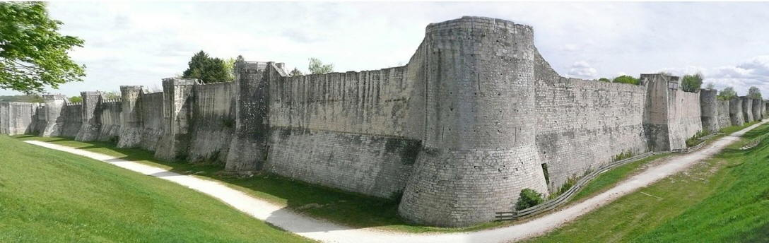
Provins 77 Seine et Marne. Remparts de la Ville.

Slide 48
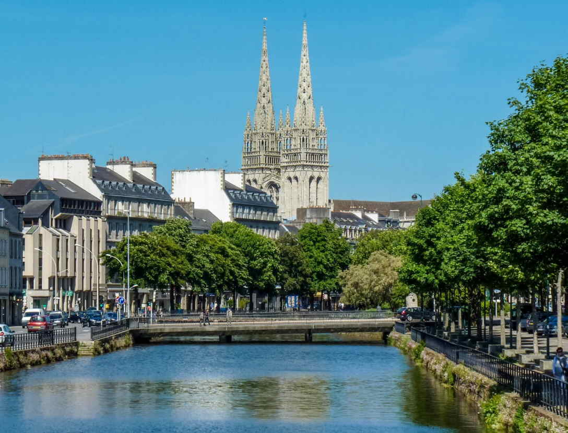
Quimper 29 Finistère. Le centre-ville depuis l’Odet.

Slide 49
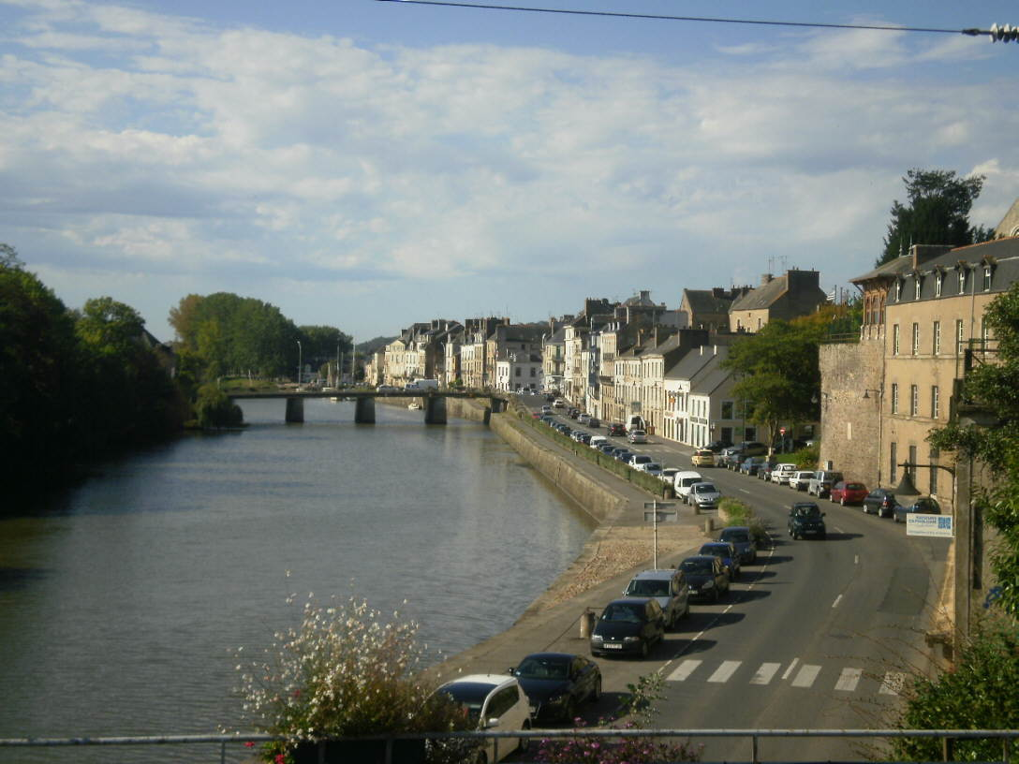
Redon 35 Ile et Vilaine. La Vilaine traverse la ville.

Slide 50
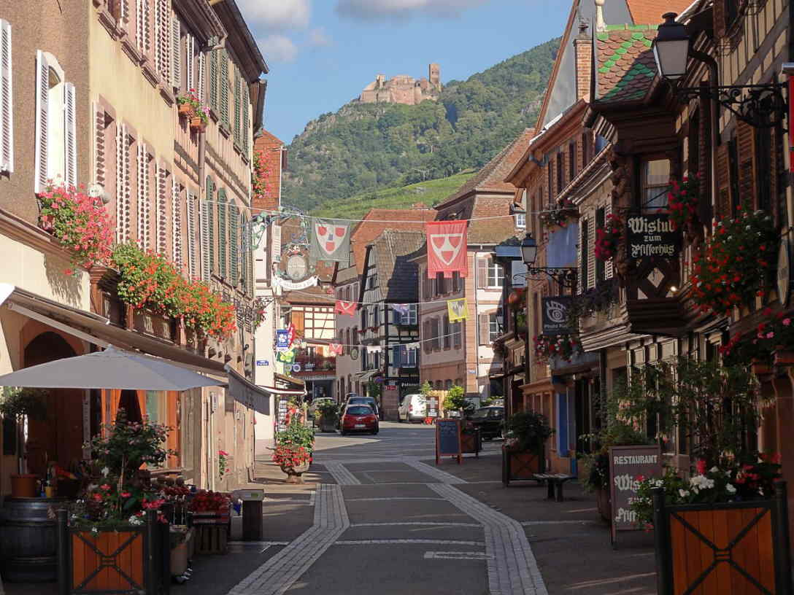
Ribeauvillé 68 Haut Rhin. La grand’rue centre-Ville.

Slide 51

Saint-Dizier 52 Haute Marne. Vestiges des remparts.

Slide 52

Sens 89 Yonne. Remparts de la poterne.

Slide 53

Saint Nazaire 44 Loire Atlantique. Le pont de Mindin et la zone portuaire.

Slide 54

Saint Claude 39 Jura. Pont de pierres à Saint-Claude

Slide 55

Saintes 17 Charentes Maritimes. Bateaux mouches sur la Charente.

Slide 56

Saint Jean d’angely 17 Charente Maritime. Maisons à colombages.

Slide 57

Saint Jean de Maurienne 73 Savoie. La vallée de la Maurienne.

Slide 58

Sarlat 24 Dordogne. La vieille ville, le marché.

Slide 59

Saverne 67 Bas Rhin. La grand’rue piétonnière.

Slide 60

Sedan 08 Ardennes. Vue du centre depuis le château.

Slide 61

Segré 49 Maine et Loire. Le vieux pont à Segré.

Slide 62

Sélestat 67 Bas Rhin. Centre-Ville, le pont fleuri sur l’ill.

Slide 63

Soisson 02 Aisne. L’Abbaye de Saint Jean des vignes.

Slide 64

Saint Malo 35 Ile et Vilaine. La ville, les remparts, le port.

Slide 65

Thann 68 Haut Rhin. Centre-Ville.

Slide 66

Thiers 63 Puy de Dôme. Le coin des hasards dans les vieux quartiers.

Slide 67


Thonon les Bains 74 Haute Savoie. Le port, la ville basse et le Lac Léman.

Slide 68

Troyes 10 Aube. Centre-ville maisons à pans.

Slide 69

Tulle 19 Corrèze. Centre-ville et pont de l’Escurol.

Slide 70

Vannes 56 Morbihan. Jardin des remparts.

Slide 71

Verdun 55 Meuse. Porte chaussée et la Meuse.

Slide 72

Vichy 03 Allier. Rue piétonnière, centre-Ville.

Slide 73

Vierzon 18 Cher. Vue du ciel.

Slide 74

Vitry le François 51 Marne. Canal de la Marne à la Saône.

Slide 75
FIN
Que de richesses méconnues !
Après ce long périple
je vous souhaite
un repos bien mérité.
Bonne journée, à bientôt !
Images du Net
Musique : Les amours lointaines.
Richard Abel.
* * *

